Slide 1
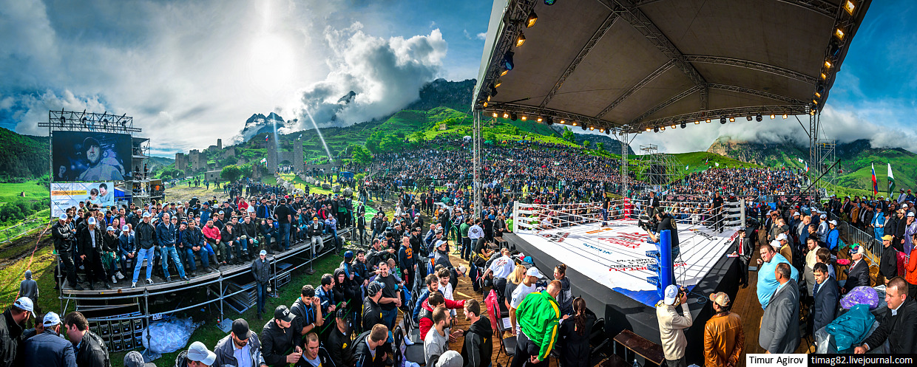
Этапы организации культурно-массового мероприятия

Slide 2
Массовое мероприятие - это заранее спланированное и определенное по месту, времени, количеству участников и причинам собрание людей, носящее характер праздника, культурного или рекламного мероприятия, либо деловой встречи.
Культурно- спортивные и зрелищные
Концерты
Спортивные соревнования
Рекламно-коммерческие
Ярмарки
Презентации
Деловые встречи и приёмы партнеров по бизнесу
Собрания акционеров
Встречи, приёмы в форме шведского стола, фуршета, коктейля.
Спартакиады
Праздничные представления
Распродажи

Slide 3
1. Подготовка культурно-массового мероприятия сложный процесс, который требует ряд необходимый мер и этапов:
- положение о мероприятии;
- организационный план с указанием видов деятельности, сроках
реализации, ответственных лиц;
- образцы полиграфической и сувенирной продукции
- программа мероприятия
- карта-схема
- сценарный план;
- медиаплан;
- разработка функциональных
обязанностей сотрудников,
занятых в проведении мероприятия.

Slide 4
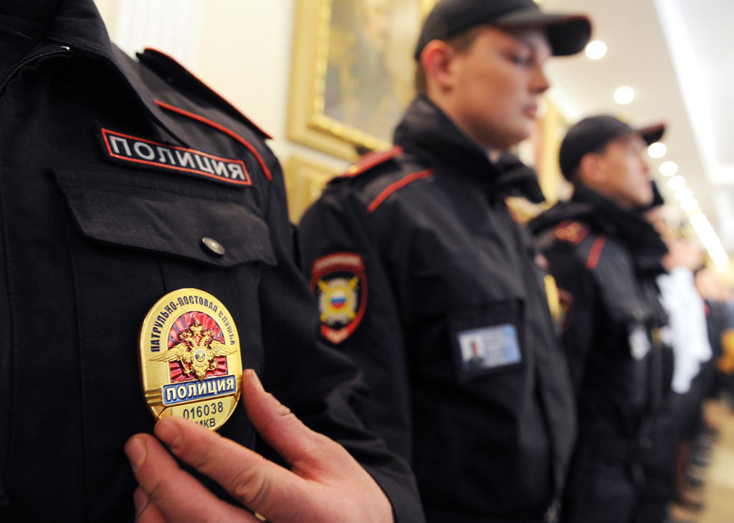
2. Обеспечение безопасных и комфортных условий проведения:
- уведомление правоохранительных органов, органов пожарной безопасности, здравоохранения и др. о проведении мероприятия;
- обеспечение пожарной безопасности;
- охрана общественного порядка;
- обеспечение работы бригады скорой медицинской помощи;
- организация доступа и предоставление зрительных мест посетителям;
- комфортные условия получения услуги потребителем;
- уборка места проведения мероприятия до начала и после его окончания;

Slide 5
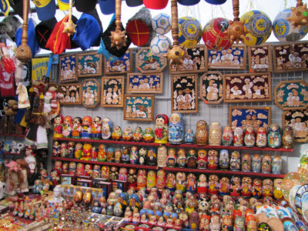
3. Материально-техническое обустройство мест проведения:
- установка и оформление сцен;
- оборудование сцен звукоусиливающей и световой аппаратурой;
- оборудование сцен лазерным и видеооборудованием;
- энергоснабжение;
- обустройство точек питания, торговли тематической сувенирной, книжной, музыкальной, визуальной продукцией и др.;
- принятие мер по исключению продажи спиртных, слабоалкогольных напитков, пива и прохладительных напитков в стеклянной и металлической таре в местах проведения мероприятия;
- предоставление туалетов, контейнеров для твёрдых бытовых отходов;
- предоставление мест для размещения медицинского персонала, сотрудников правоохранительных органов, оргкомитета;

Slide 6
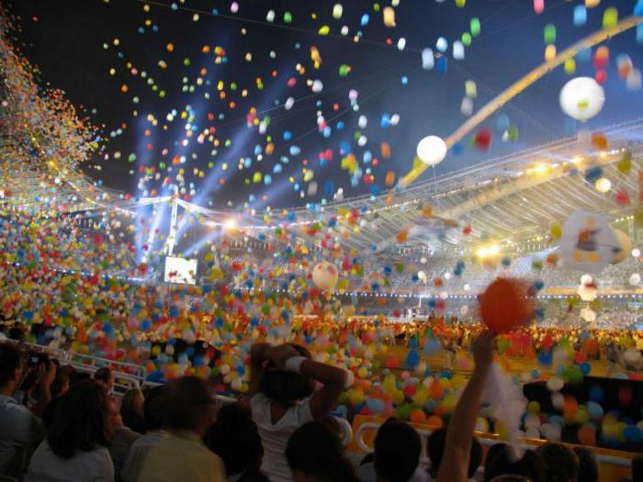
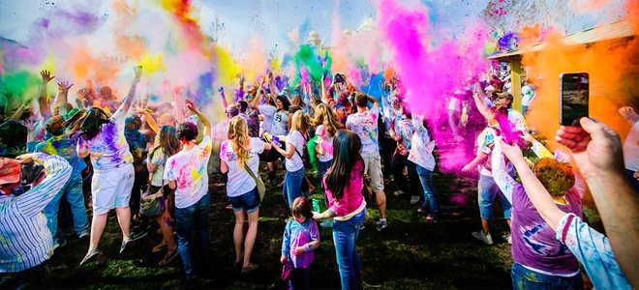
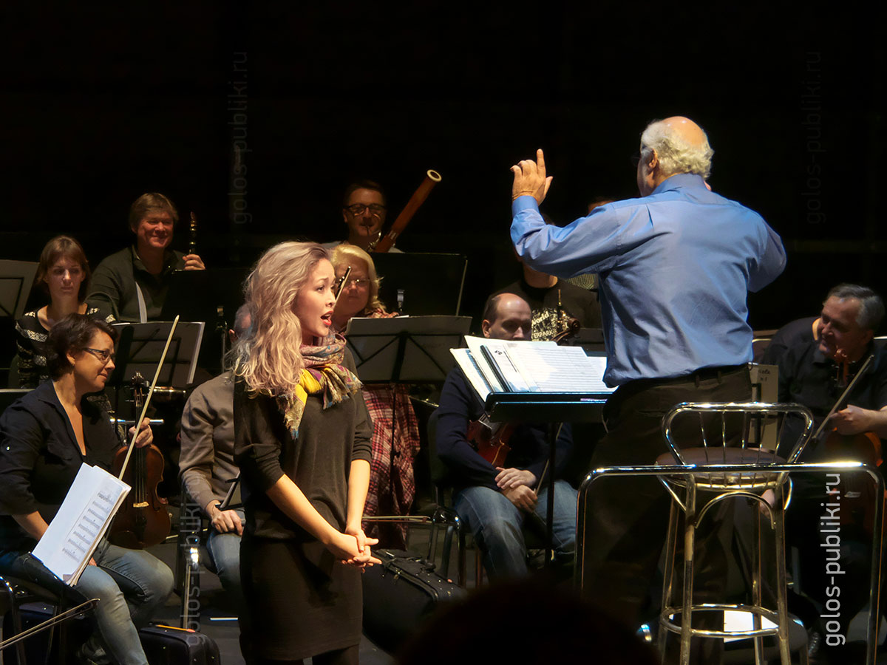
4. Осуществление деятельности согласно оргплану:
- организация и координация репетиционного процесса;
- проведение заседаний оргкомитетов;
- размещение информации о мероприятии согласно медиаплану;
- размещение правил пользования услугой (правила поведения) в общедоступных для потребителей местах на территории учреждения;
- контроль выполнения сотрудниками функциональных обязанностей

Slide 7
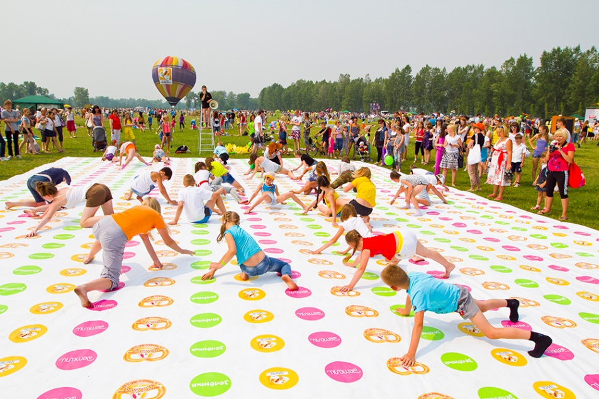
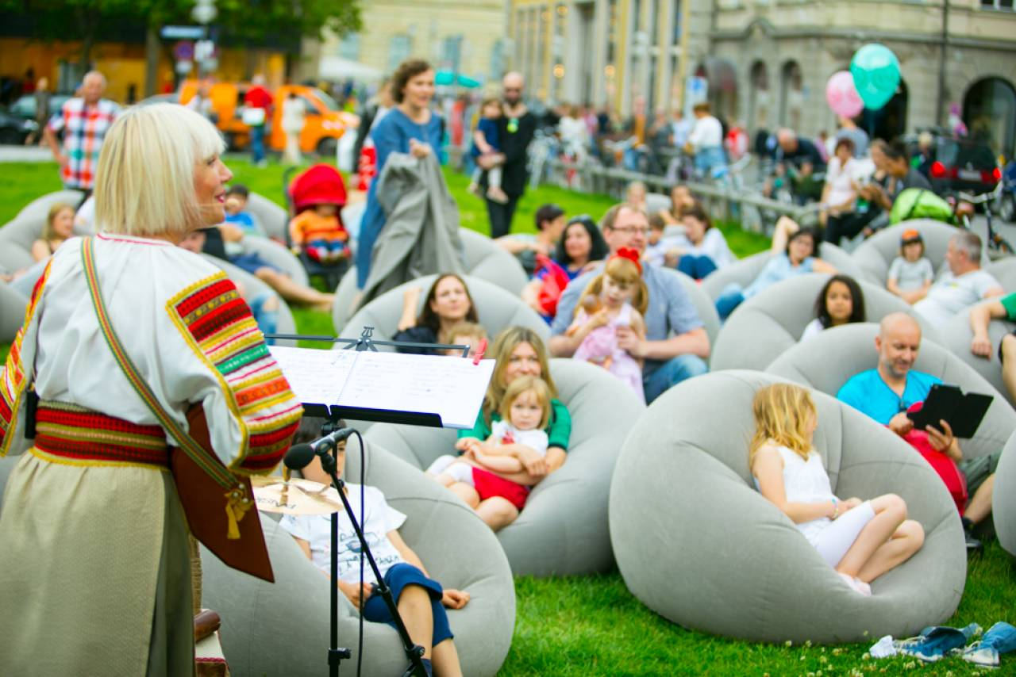
При подготовке и проведении мероприятий, нужно помнить, что существуют
определенные требования, которые необходимо соблюдать, чтобы достичь поставленных
целей:
1.Мероприятие не самоцель,
а средство воспитания,
оно должно создавать цельность настроения.
2. Следует стремиться к вовлечению в
действие широкого круга участников, чтобы
каждый мог быть активен, проявить
свои знания, способности. Идеальный вариант, когда все
присутствующие могут принять участие.
3. Мероприятие не должно быть перегружено и затянуто. Принцип: «игра должна
закончиться чуть раньше, чем она надоест».
4. При проведении детских мероприятий нельзя ориентироваться на уже
достигнутый уровень развития детей. Необходимо предусматривать и перспективу
развития. Вместе с тем, нельзя ориентироваться и на завышенный уровень развития.
5. Мероприятие должно быть захватывающим,
что зависит от форм подачи
материала, активности участников.
Чем красочнее и ярче подаваемый материал,
тем сильнее будет его влияние на
эмоциональную атмосферу.

Slide 8
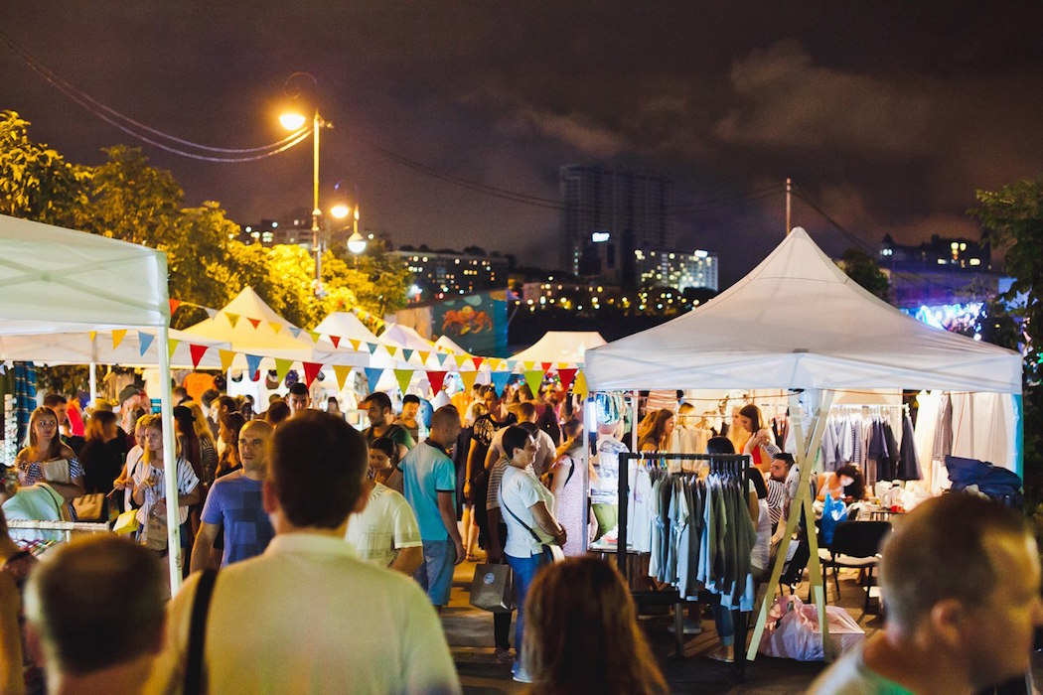
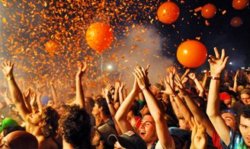
Также необходимо:
• Выбрать оптимальный материал с учетом основных целей, методов и приемов на
каждом этапе мероприятия.
• Продумать все, что может обеспечить четкость проведения мероприятия.
• Выбрать оптимальные ритм и темп проведения в соответствии с настроением.
• Предусмотреть элементы неожиданности, «изюминки».
• Обеспечить разнообразие форм и творческий характер деятельности участников.
• Выстроить взаимосвязь этапов, связь данного мероприятия с предыдущими и
последующими (если таковые предусмотрены)

Slide 9
Успех зависит и от ведущего. Слагаемыми успеха являются:
• Умение войти в контакт с участниками.
• Учет возрастных и индивидуальных особенностей аудитории.
• Осведомленность по теме и эрудиция.
• Культура речи и культура поведения.
• Способность творчески разрешать нестандартные ситуации.

